Slide 1
第三章 微分中值定理与导数的应用
第三节 泰勒公式
Notes:
1

Slide 2
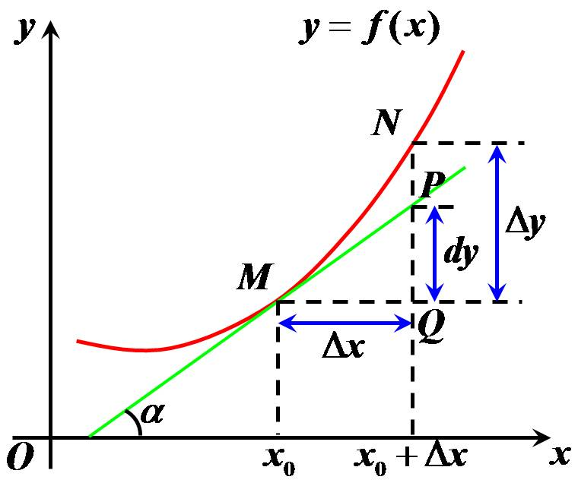
引言
对于一些比较复杂的函数，往往希望用一些简单的函数来近似表达．
多项式函数是最为简单的一类函数，经常被用来近似地表示函数，这种近似表达在数学上常称为逼近．
例：微分在近似计算中的应用（用一次多项式逼近非线性函数）
f (x) ≈ L(x) = f (x₀) + f ′(x₀) (x − x₀)．

Slide 3
引言
对于一些比较复杂的函数，往往希望用一些简单的函数来近似表达．
多项式函数是最为简单的一类函数，经常被用来近似地表示函数，这种近似表达在数学上常称为逼近．
例：微分在近似计算中的应用（用一次多项式逼近非线性函数）
本节主要内容
一、泰勒公式的建立
二、常用的麦克劳林公式（泰勒公式的特殊情形）

Slide 4
问题的提出
设 f (x) 在点 x₀ 处连续，即 ，则
从而在点 x₀ 附近，有
设 f (x) 在点 x₀ 处可导（可微），即
则在点 x₀ 附近，有
例：在 x₀ = 0 附近（当| x |很小时），有

Slide 5
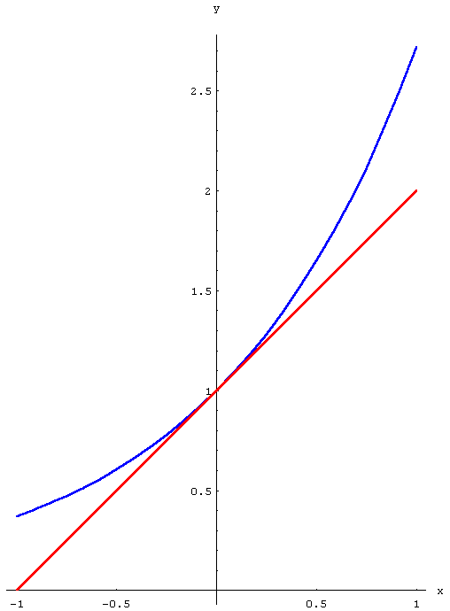
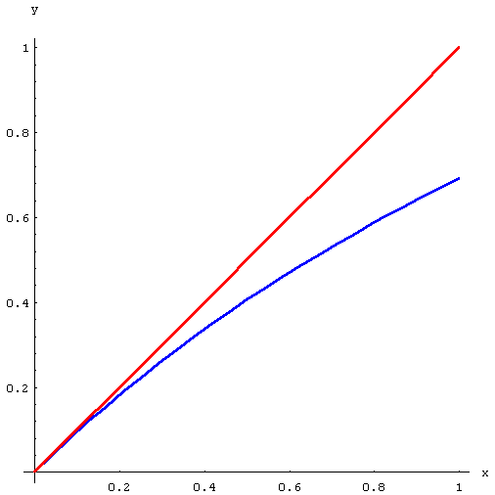
返回
不足之处：1、精确度不高；2、误差不能估计． （P.138）

Slide 6
问题的提出
（关于 (x − x₀) 的一次多项式）
英国数学家泰勒的研究结果表明：若函数 f (x) 具有直到 (n + 1) 阶的导数，则 f (x) 在点 x₀ 的邻域内的值可以用
f (x₀)，f '(x₀)， f ''(x₀) …，f ^{(n)}(x₀)
组成的 n 次多项式近似表达．

Slide 7
一、泰勒公式的建立
（关于 (x − x₀) 的一次多项式）
问题：
设 f (x) 在点 x₀ 处具有 n 阶的导数，构造一个关于 (x − x₀)
的 n 次多项式
使得 f (x) ≈ p_{n} (x) ，
且误差 R_{n}(x) = f (x) − p_{n} (x) = o[(x − x₀)^{n}] 可被估计．

Slide 8
一、泰勒公式的建立
若在 x₀ 处相交，则
若在 x₀ 处有相同的切线，则
若在 x₀ 处弯曲方向相同，则
……
一般地，若 f (x) 在点 x₀ 处
具有 n 阶的导数，则要求
近似效果越来越好

Slide 9
一、泰勒公式的建立
设 ，则
一般地，

Slide 10
泰勒中值定理 1（P.138）
函数 f (x) 在 x₀ 处的
n 次泰勒多项式
设 f (x) 在 x₀ 处具有 n 阶导数，
那么存在 x₀ 的一个邻域，对于该邻域内的任意 x，有
f (x) = p_{n}(x) + R_{n} (x)， n 阶泰勒公式
其中 R_{n}(x) = f (x) − p_{n} (x) = o[(x − x₀)^{n}]．佩亚诺型余项

Slide 11
证明：设 R_{n} (x) = f (x) − p_{n}(x)， R_{n} (x) 可导（从而连续），
已知 ，则
因为 f (x) 在 x₀ 处具有 n 阶导数，
所以 f (x) 必在 x₀ 的某邻域内具有直到 (n − 1) 阶的导数．
由洛必达法则可得，
返回

Slide 12
泰勒中值定理 2（P.139）
函数 f (x) 在 x₀ 处的
n 次泰勒多项式
泰勒中值定理 1（P.138）
设 f (x) 在 x₀ 处具有 n 阶导数，
那么存在 x₀ 的一个邻域，对于该邻域内的任意 x，有
f (x) = p_{n}(x) + R_{n} (x)， n 阶泰勒公式
其中 R_{n}(x) = f (x) − p_{n} (x) = o[(x − x₀)^{n}]．佩亚诺型余项
设 f (x) 在 x₀ 的某邻域 U(x₀) 内具有直到 (n + 1) 阶的导数，
那么对于该邻域内的任意 x，有
f (x) = p_{n}(x) + R_{n} (x)， n 阶泰勒公式
其中 ， 拉格朗日型余项
这里 ξ 是介于 x₀ 和 x 之间的某个数值．
特别地，当 n = 0 时，泰勒公式变成拉格朗日公式：
因此，泰勒中值定理是拉格朗日中值定理的推广．

Slide 13
泰勒中值定理 2（P.139）
函数 f (x) 在 x₀ 处的
n 次泰勒多项式
设 f (x) 在 x₀ 的某邻域 U(x₀) 内具有直到 (n + 1) 阶的导数，
那么对于该邻域内的任意 x，有
f (x) = p_{n}(x) + R_{n} (x)， n 阶泰勒公式
其中 ， 拉格朗日型余项
这里 ξ 是介于 x₀ 和 x 之间的某个数值．
特别地，当 n = 0 时，泰勒公式变成拉格朗日公式：
因此，泰勒中值定理是拉格朗日中值定理的推广．

Slide 14
证明：设 R_{n} (x) = f (x) − p_{n}(x)， R_{n} (x) 可导（从而连续），
已知 ，则
设 g(x) = (x − x₀)^{n+1}，不妨设 x₀ < x，由柯西中值定理可得，
其中
返回

Slide 15
说明
在泰勒公式中，若 x₀ = 0，可令 ξ = θ x（0 < θ < 1），则
带有拉格朗日型余项的麦克劳林公式：
带有佩亚诺型余项的麦克劳林公式：
在 x₀ = 0 附近，

Slide 16
常用的麦克劳林公式（课本P.141~P.142）
关键：牢记一般项，n 从零开始．

Slide 17
常用的麦克劳林公式（课本P.141~P.142）
n 从零开始
n 从 1 开始
m 从 1 开始
m 从零开始
关键：牢记一般项，n 从零开始．
n 从零开始
n 从零开始
n 从零开始

Slide 18
常用的麦克劳林公式（课本P.141~P.142）
关键：牢记一般项，n 从零开始．

Slide 19
作业
习题3 − 3
4
7

